Slide 1


Slide 2

Tworzenie diagramów ordynacyjnych przy użyciu pakietu ggplot2
mgr Patryk Czortek, mgr inż. Marcin K. Dyderski

Slide 3
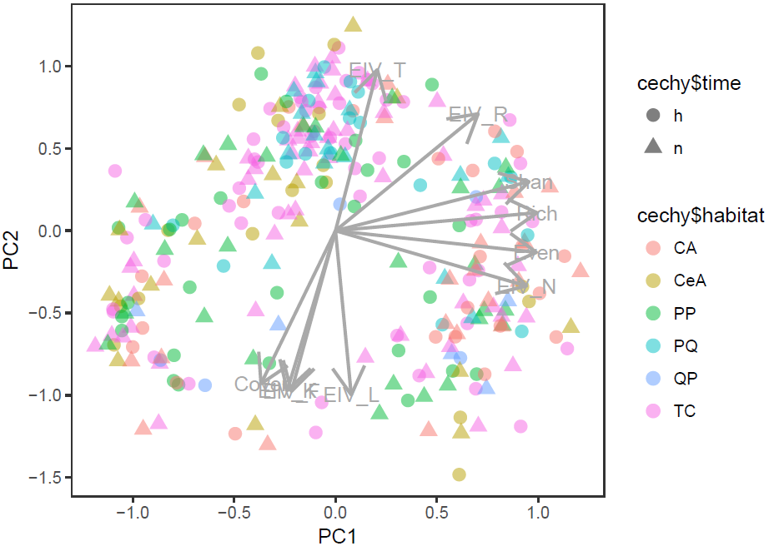
Wykres PCA z pasywnie nałożonymi
zmiennymi środowiskowymi

Slide 4
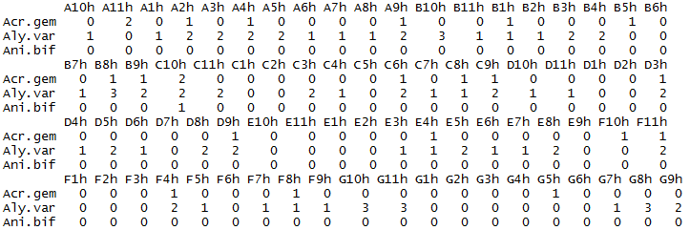
#Wczytanie danych
epi<-read.csv('epi.cast.csv', sep=';')

Slide 5
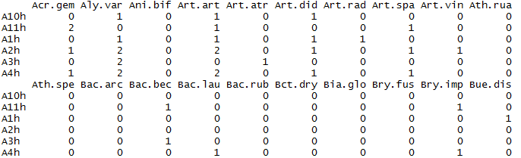
#Transpozycja kolumn z wierszami
epi.t<-t(epi)

Slide 6
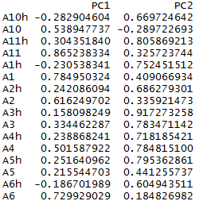
#Przeprowadzenie analizy PCA
epi.pca<-rda(epi.t)
#Ekstrakcja współrzędnych dla pierwszej i drugiej osi ordynacyjnej
wspol<-scores(epi.pca)$sites

Slide 7
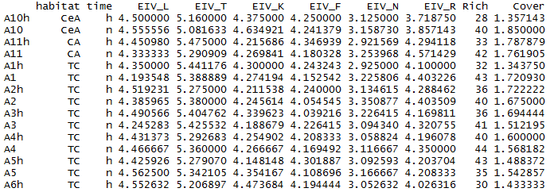
#Wczytanie danych ze zmiennymi środowiskowymi
cechy<-read.table("cechy.csv", sep=";")
colnames(cechy)
cechy

Slide 8
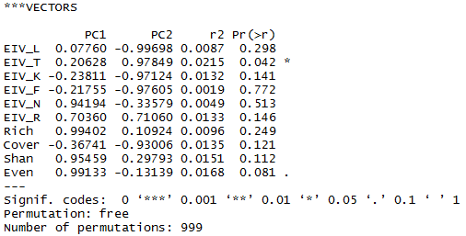
#Stworzenie obiektu typu envfit
cechy.env<-envfit(epi.pca, cechy[-c(1,2,13)])

Slide 9
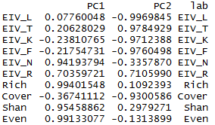
#Ekstrakcja współrzędnych wektorów pasywnych
gg.strzalki<-data.frame(PC1=cechy.env$vectors$arrows[,1],
PC2=cechy.env$vectors$arrows[,2],
lab=rownames(cechy.env$vectors$arrows))

Slide 10
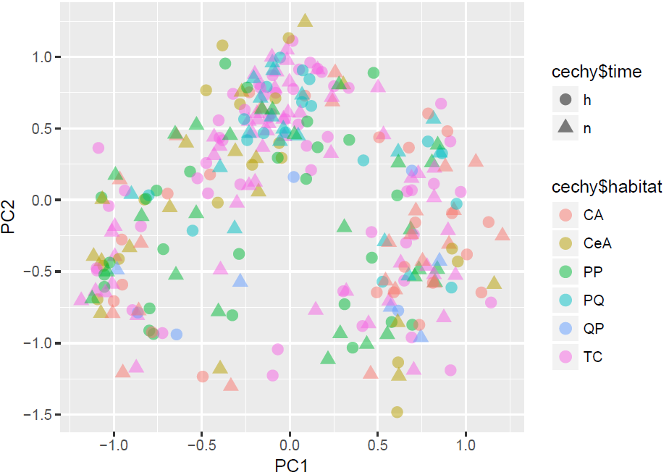
#Tworzenie wykresu w ggplot2
ggplot(as.data.frame(wspol))+geom_point(aes(x=PC1, y=PC2, col=cechy$habitat, shape=cechy$time),alpha=0.5,size=3)

Slide 11
#Dodanie pasywnych wektorów zmiennych środowiskowych
ggplot(as.data.frame(wspol))+geom_point(aes(x=PC1, y=PC2, col=cechy$habitat, shape=cechy$time),alpha=0.5,size=3)+
geom_segment(data=gg.strzalki,
aes(x=0, xend=PC1, y=0, yend=PC2),
arrow = arrow(length = unit(0.6,'cm')),
color='darkgrey', size=.8)

Slide 12
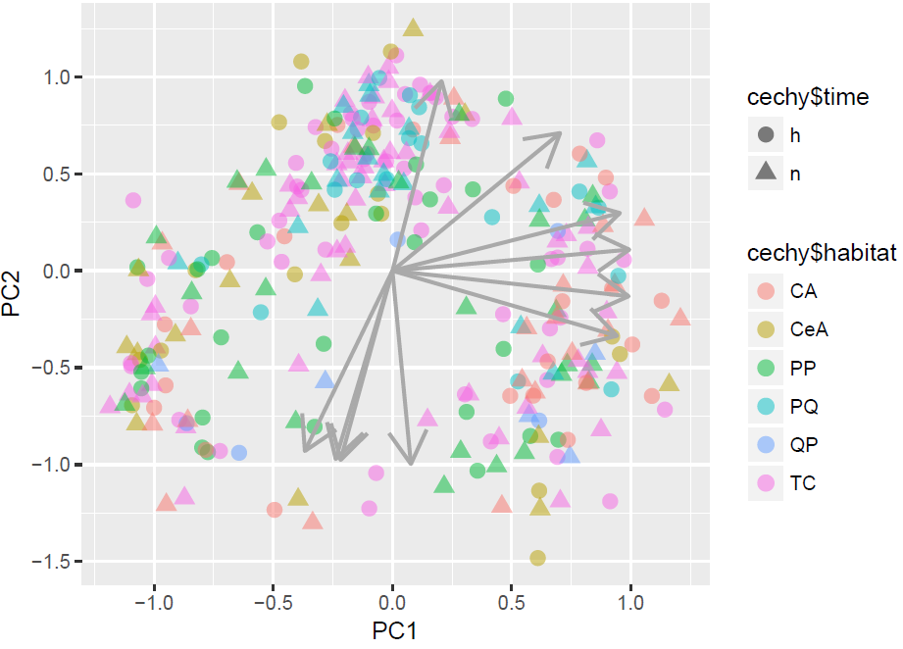

Slide 13
#Dodanie podpisów wektorów, usuwanie tła i siatki
ggplot(as.data.frame(wspol))+geom_point(aes(x=PC1, y=PC2, col=cechy$habitat, shape=cechy$time),alpha=0.5,size=3)+
geom_segment(data=gg.strzalki,
aes(x=0, xend=PC1, y=0, yend=PC2),
arrow = arrow(length = unit(0.6,'cm')),
color='darkgrey', size=.8)+
geom_text(data=gg.strzalki), aes(x=PC1,y=PC2, label=lab), color="darkgrey")+
theme_bw()+
theme(panel.grid = element_blank())

Slide 15
Wykres PCA dla tylko
jednego zbiorowiska leśnego (np. P-Q)
z punktami połączonymi
za pomocą linii

Slide 16
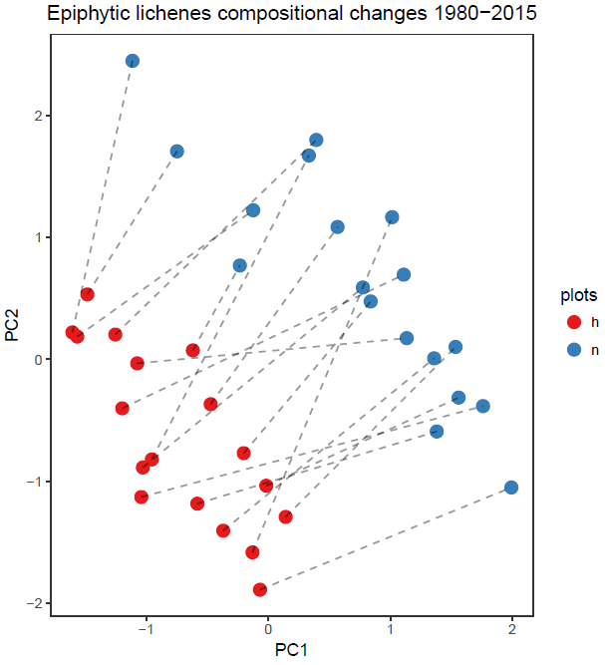

Slide 17
#Przeprowadzenie PCA na danych wyekstrahowanych z obiektu początkowego epi.t, reprezentujących zbiorowisko P-Q
pca.PQ<-rda(epi.t[which(traity$habitat=='PQ'),])
#Ekstrakcja współrzędnych dla pierwszej i drugiej osi ordynacyjnej
PQ.scores<-scores(pca.PQ)$sites

Slide 18
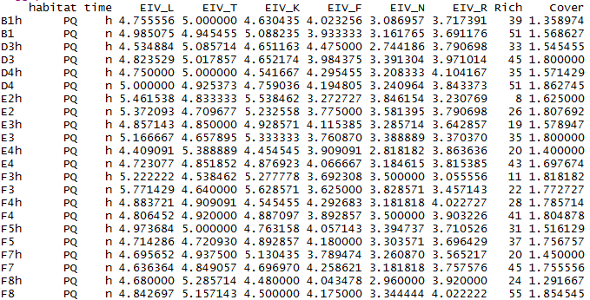
#Ekstrakcja danych środowiskowych reprezentujących zbiorowisko P-Q
gg.pca.PQ<-subset(traity, habitat=='PQ')
#My potrzebujemy tylko zmiennej time aby móc pokolorować punkty w zależności od okresu czasowego h= próby historyczne n=próby nowe

Slide 19
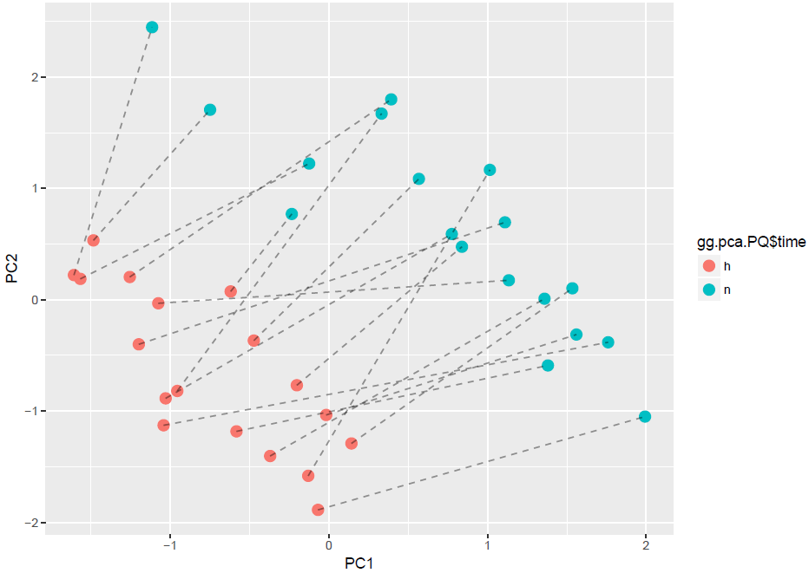
#Tworzenie wykresu w ggplot2
ggplot(as.data.frame(PQ.scores), aes(x=PC1, y=PC2))+
geom_point(aes(col=gg.pca.PQ$time), size=3.5)+
geom_line(aes(group=gg.pca.PQ$plot.id), alpha=0.4, linetype='dashed')

Slide 20
#Modyfikacja legendy i tła
ggplot(as.data.frame(PQ.scores), aes(x=PC1, y=PC2))+
geom_point(aes(col=gg.pca.PQ$time), size=3.5)+
geom_line(aes(group=gg.pca.PQ$plot.id), alpha=0.4, linetype='dashed')+
theme_bw()+
coord_equal()+scale_color_brewer(palette = 'Set1')+
theme(panel.grid = element_blank())+
theme(legend.position = "right")+
theme(panel.grid = element_blank())+
guides(color=guide_legend("plots"))+
ggtitle("Epiphytic lichenes compositional changes 1980-2015")+theme(plot.title = element_text(hjust = 0.5))

Slide 22
Wykres PCA z punktami połączonymi
za pomocą elips
ggplot(as.data.frame(PQ.scores), aes(x=PC1, y=PC2))+
geom_point(aes(col=gg.pca.PQ$time), size=3.5)+
stat_ellipse(aes(x=PC1,y=PC2,fill=factor(gg.pca.PQ$time)),
geom="polygon", level=0.95, alpha=0.2)+
theme_bw()+
coord_equal()+scale_color_brewer(palette = 'Set1')+
theme(panel.grid = element_blank())+
theme(legend.position = "right")+
theme(panel.grid = element_blank())+
theme(panel.grid = element_blank())+
guides(color=guide_legend("plots"))+
ggtitle("Epiphytic lichenes compositional changes 1980-2015")+theme(plot.title = element_text(hjust = 0.5))

Slide 23
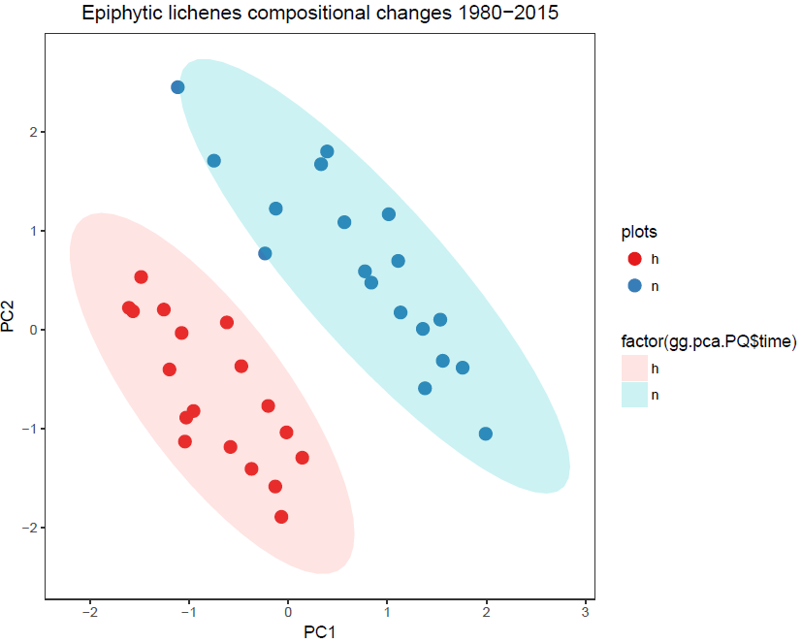

Slide 24
Wykres DCA z jedną zmienną środowiskową wyrażoną za pomocą różnego rozmiaru punktów
#Wczytanie danych z gatunkami i powierzchniami badawczymi
banki.df<-read.table("banki.all.red.csv", sep=';', dec=',', header=TRUE)
#Wczytanie danych ze zmienną środowiskową (odległość od miejsca dokarmiania żubra)
banki.env<-read.table("banki.env.red.csv", sep=';', dec=',', header=TRUE)
#Transformacja do danych binarnych (opcjonalne)
banki.pres<-decostand(banki.df, method="pa")

Slide 25
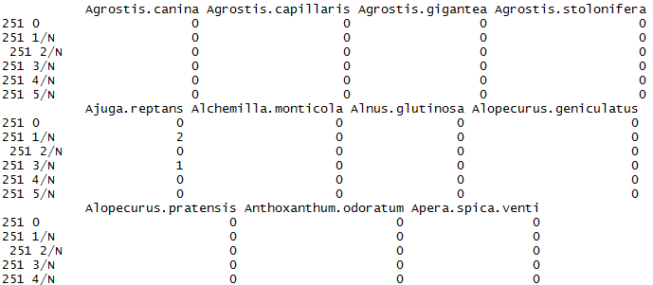
banki.df

Slide 26
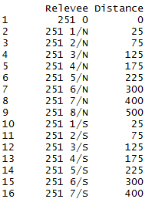
banki.env

Slide 27
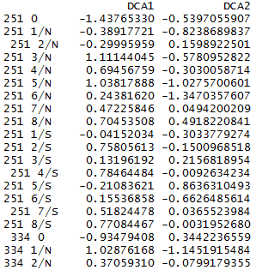
#Przeprowadzenie DCA
banki.dca<-decorana(banki.pres)
#Ekstrakcja współrzędnych dla pierwszej i drugiej osi ordynacyjnej
sajt.skory<-cbind(scores(banki.dca)[,1], scores(banki.dca)[,2])
colnames(sajt.skory)<-c("DCA1", "DCA2")

Slide 28
#Wykres
ggplot(as.data.frame(sajt.skory))+
geom_point(aes(x=DCA1, y=DCA2,
size=banki.env$Distance,
fill=banki.env$Distance),
col="black",shape=21)+
scale_size_area(max_size=5)+
coord_equal()+
theme_bw()+
coord_equal()+
theme(panel.grid = element_blank())+
theme(legend.position="bottom", legend.box = "horizontal")+
ggtitle("Herb layer")

Slide 29
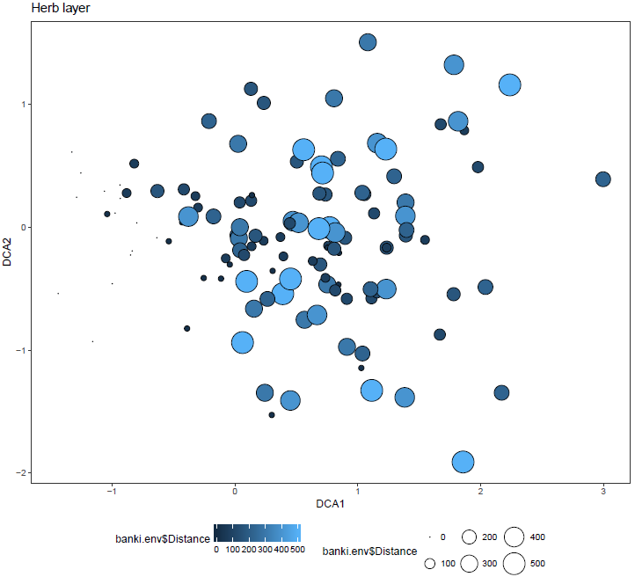

Slide 30
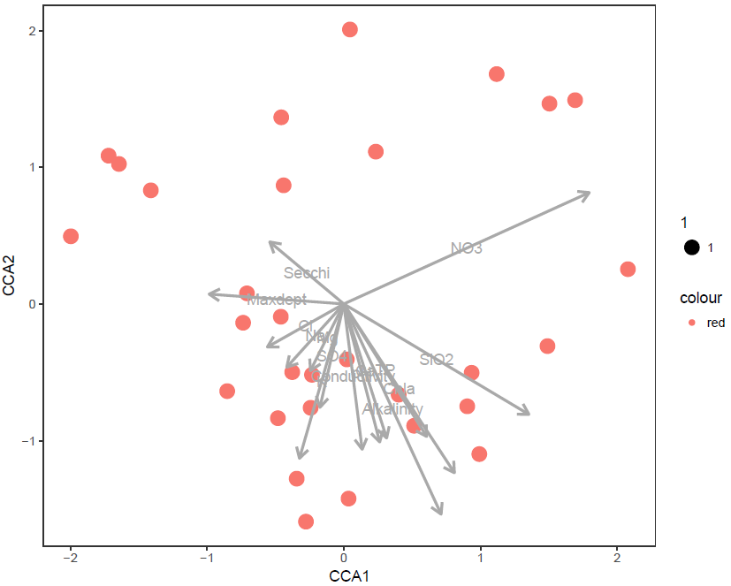
Tworzenie wykresu RDA/CCA z aktywnie dopasowanymi wektorami zmiennych środowiskowych

Slide 31
#Przeprowadzenie RDA/CCA
ponds.cca<-cca(ponds.env~., data=ponds.env)
#Ekstrakcja współrzędnych dla pierwszej i drugiej osi ordynacyjnej
sites<-as.data.frame(scores(ponds.cca)$sites)
#Ekstrakcja współrzędnych aktywnie nałożonych zmiennych środowiskowych
szczalki<-data.frame(CCA1=ponds.cca$CCA$biplot[,1],
CCA2=ponds.cca$CCA$biplot[,2])

Slide 32
#Wykres
ggplot(sites)+geom_point(aes(x=CCA1,y=CCA2, col="red", size=1))+theme_bw()+theme(panel.grid = element_blank())+coord_equal()+
geom_segment(data=szczalki, aes(x=0, xend=CCA1, y=0, yend=CCA2), arrow = arrow(length = unit(0.3,'cm')),color='darkgray', size=.9)+
geom_text(data=as.data.frame(rownames(szczalki)), aes(x=szczalki$CCA1,y=szczalki$CCA2, label=rownames(szczalki)), color="darkgray")+coord_equal()

Slide 33
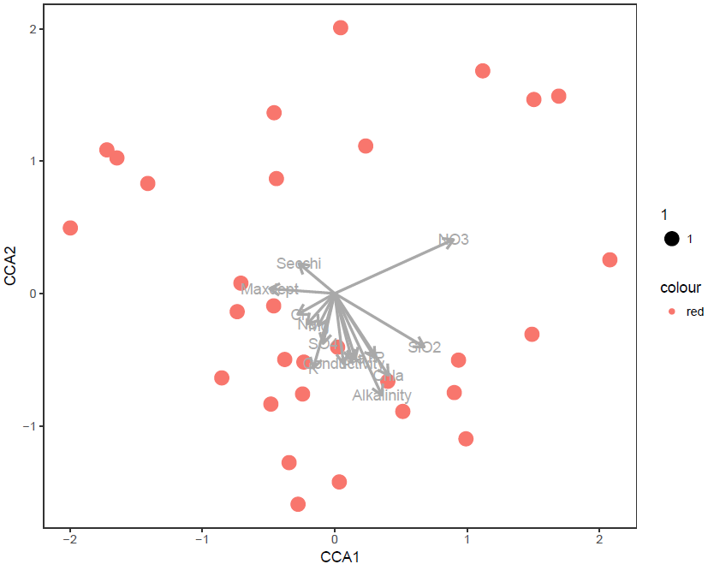

Slide 34
#Wykres nieczytelny. Co można zrobić?
#Pomnożyć współrzędne wektorów np. razy 2
ggplot(sites)+geom_point(aes(x=CCA1,y=CCA2, col="red", size=1))+theme_bw()+theme(panel.grid = element_blank())+coord_equal()+
geom_segment(data=szczalki*2, aes(x=0, xend=CCA1, y=0, yend=CCA2), arrow = arrow(length = unit(0.3,'cm')),color='darkgray', size=.9)+
geom_text(data=as.data.frame(rownames(szczalki)), aes(x=szczalki$CCA1,y=szczalki$CCA2, label=rownames(szczalki)), color="darkgray")+coord_equal()

